Slide 1
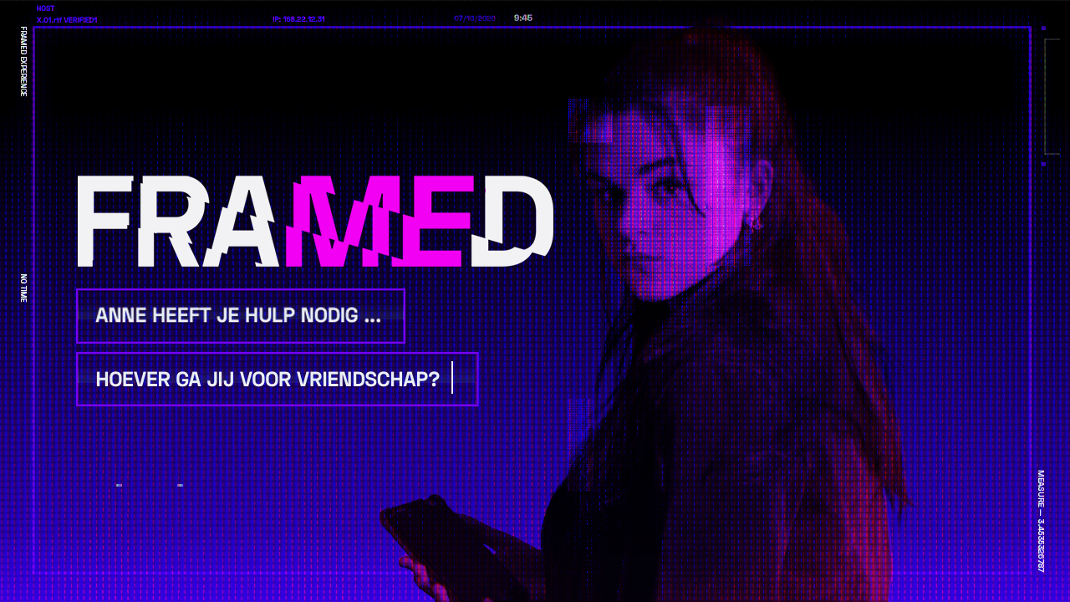

Slide 2
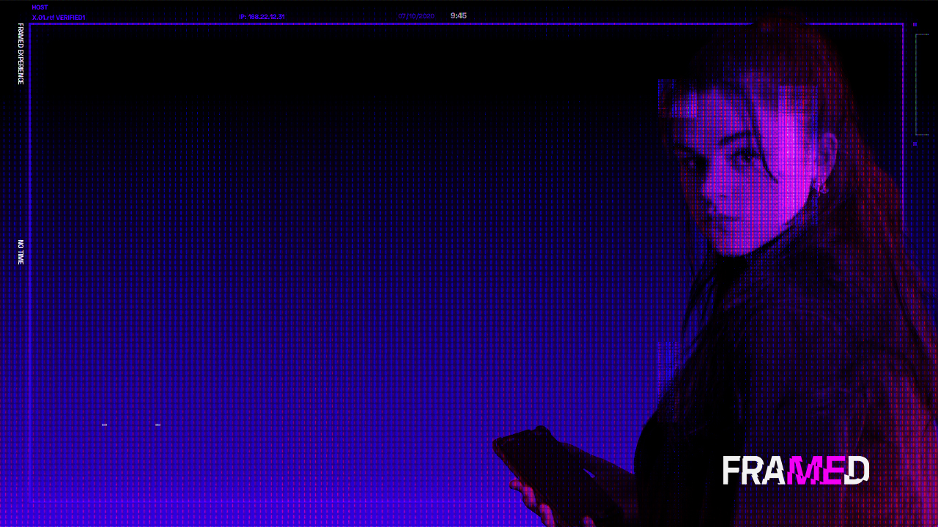
INSTRUCTIES
Jullie gaan zo een game spelen met je mobiele telefoon.
Sluit je headset/oortjes aan.
Het opstarten van de game kan één tot drie minuten duren, afhankelijk van de
snelheid van de internetverbinding.
Bekijk het intro-filmpje en ga vervolgens aan de slag.
Tussendoor moet je een foto maken (of maak een foto van het plaatje uit de
presentatie).
Als de game afgelopen is, laat het eindscherm even openstaan of maak er
een screenshot van.

Slide 3

Scan deze QR-code
Of gebruik de url: https://www.playframed.nl/946246

Slide 4

NEEM EEN FOTO VAN DE KLUISJES

Slide 5
VRAGEN VOOR DE NABESPREKING
Welke voorbeelden van cybercrime ken je?
Wat heb je ervaren tijdens het spelen van de game?
Wat vinden jullie ernstiger? Diefstal van bijv. een fiets of hacken van het schoolsysteem?
Wat kunnen de gevolgen zijn van cybercrime voor jou? Nu en in de toekomst?
Wat kunnen de gevolgen zijn voor bijv. medeleerlingen en de school?
Wat zou je nu doen als een medeleerling als Anne je zoiets zou vragen?

